Slide 1
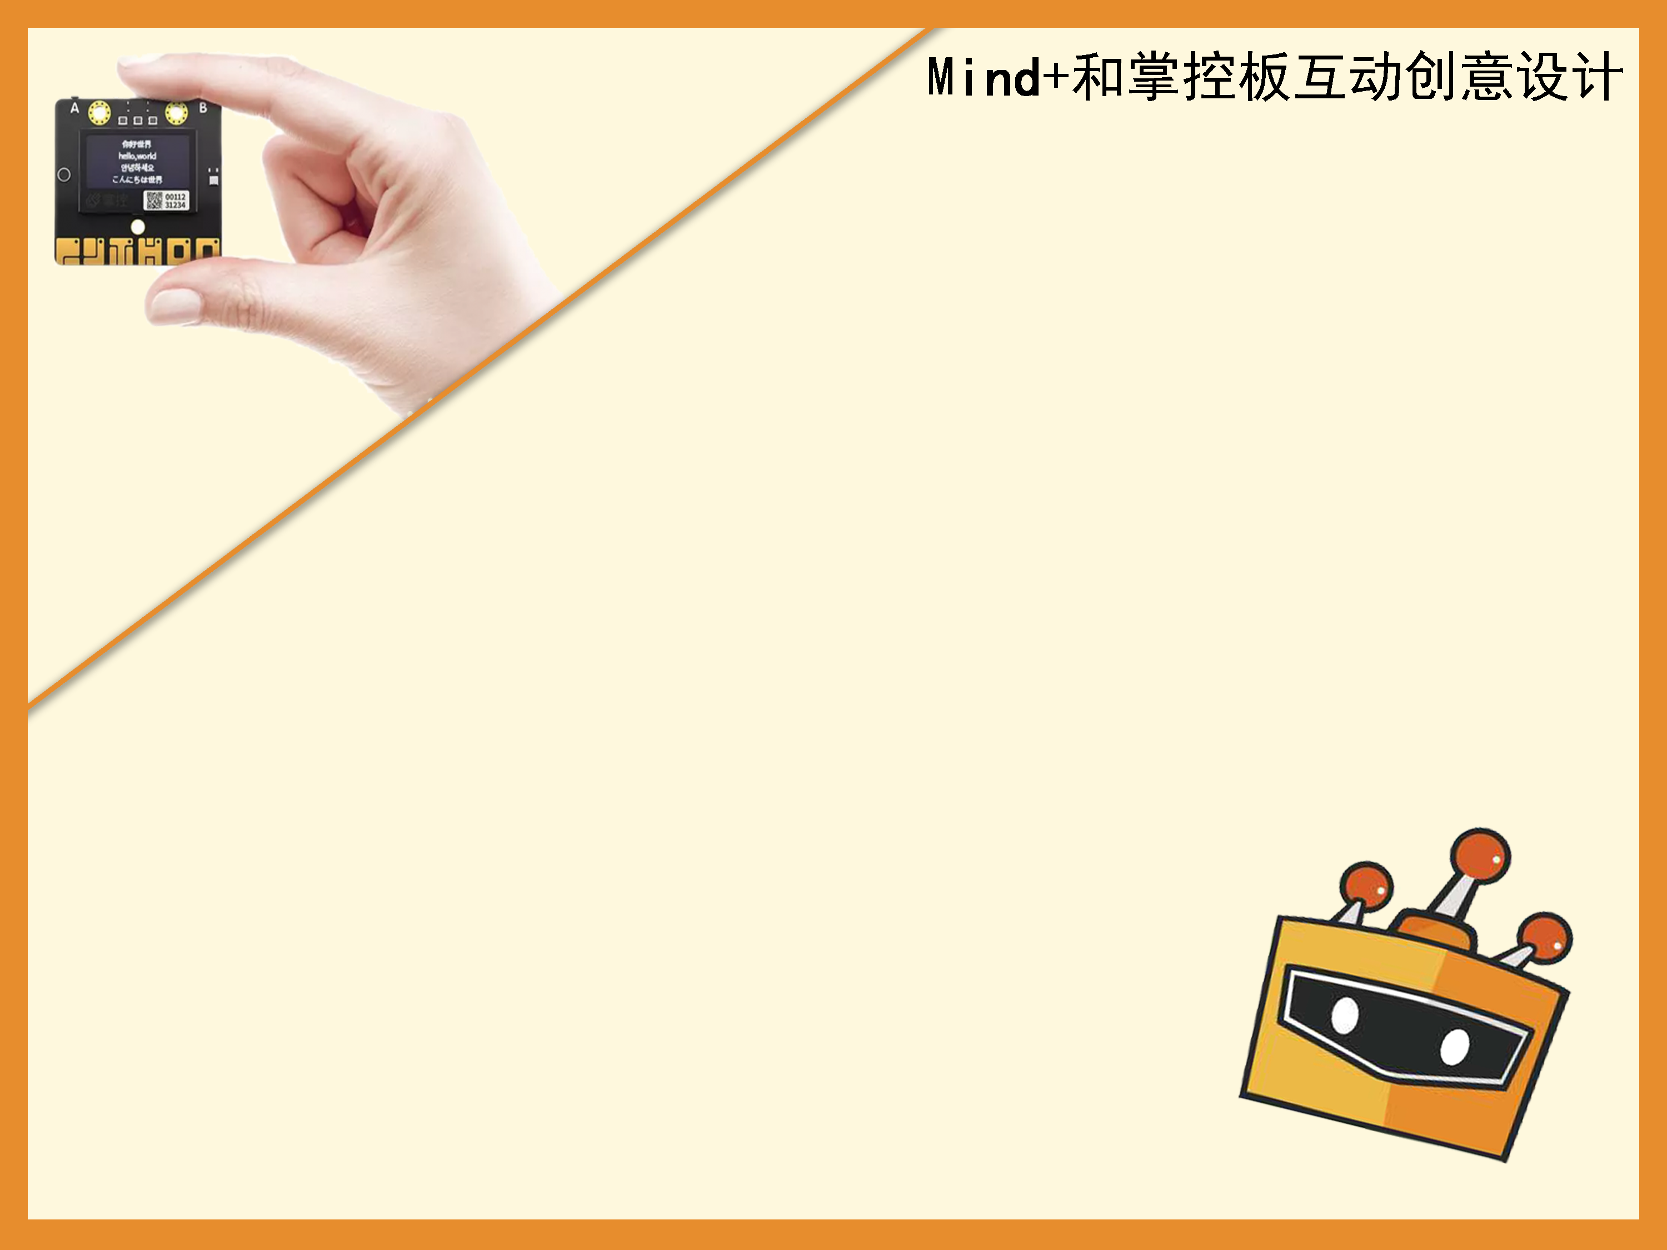
第一单元 智能控制
第1课 文字“打招呼”

Slide 2

【情景描述】
小学生麦麦最近正在兴致勃勃地玩着一个神秘“玩具”，他想把这个“好朋友”介绍给同学，将好玩的东西跟他们一起分享，“应该如何将好朋友介绍出去呢？”“如何让同学们和他一样喜欢呢？”心里的疑惑不断产生。
掌控板这个“玩具”对于从未见过的同学是新鲜的，看上去平凡的样子里面可是藏着非常多的宝藏。让我们一起来认识它。瞧，它都迫不及待地跟大家“打招呼”了呢。

Slide 3
任务描述
安装掌控板驱动程序，体验显示屏的文字打招呼。

Slide 4
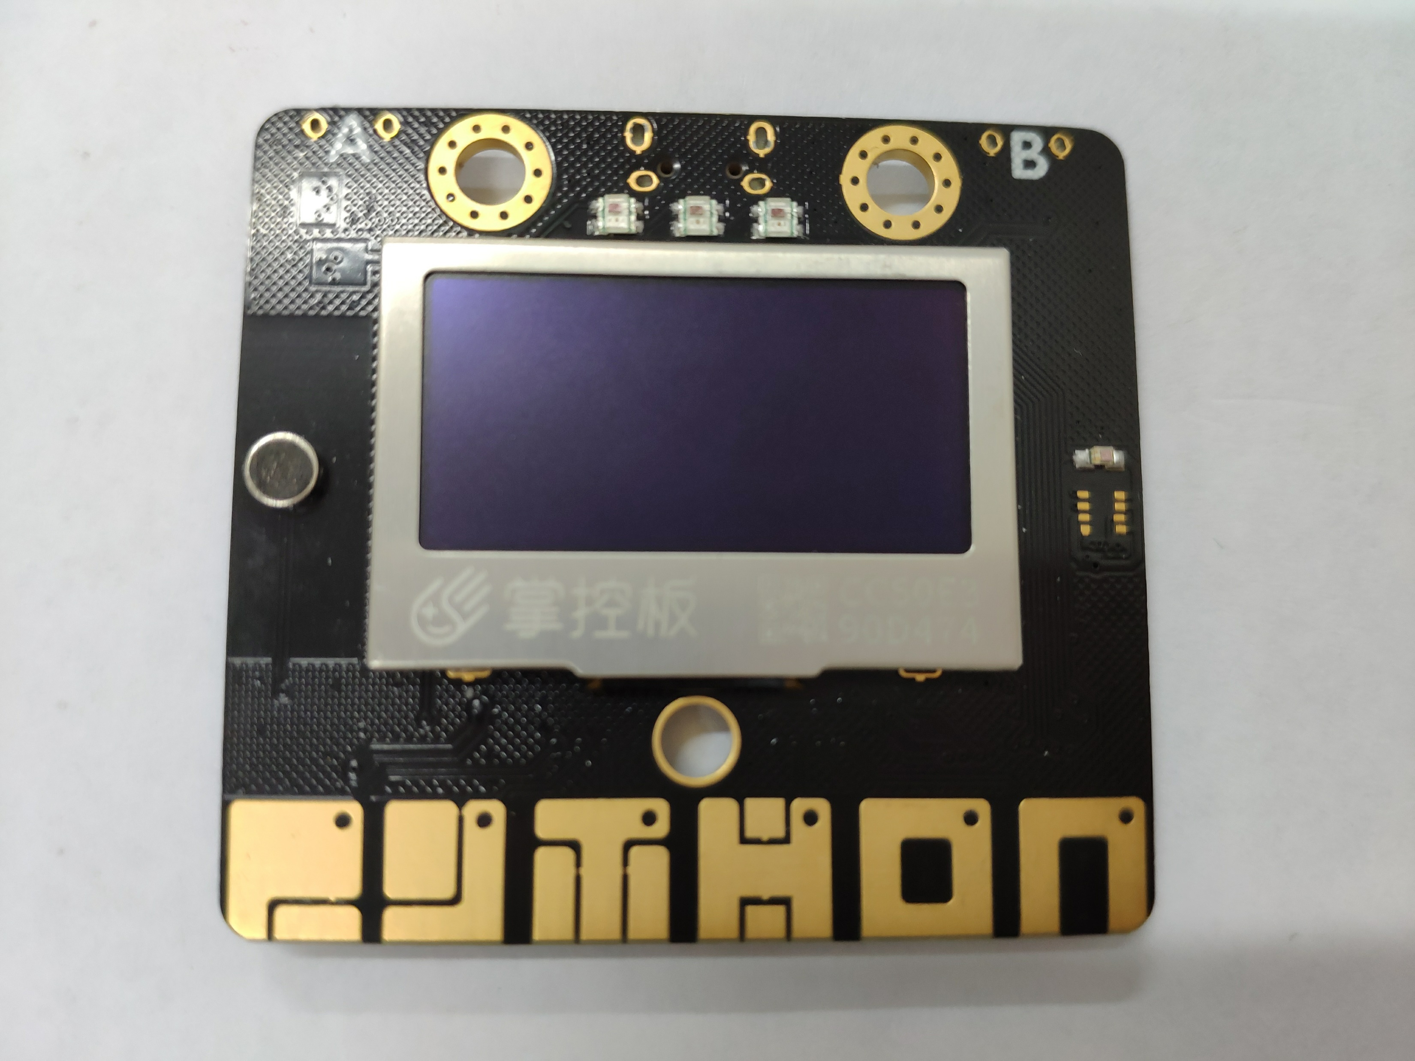
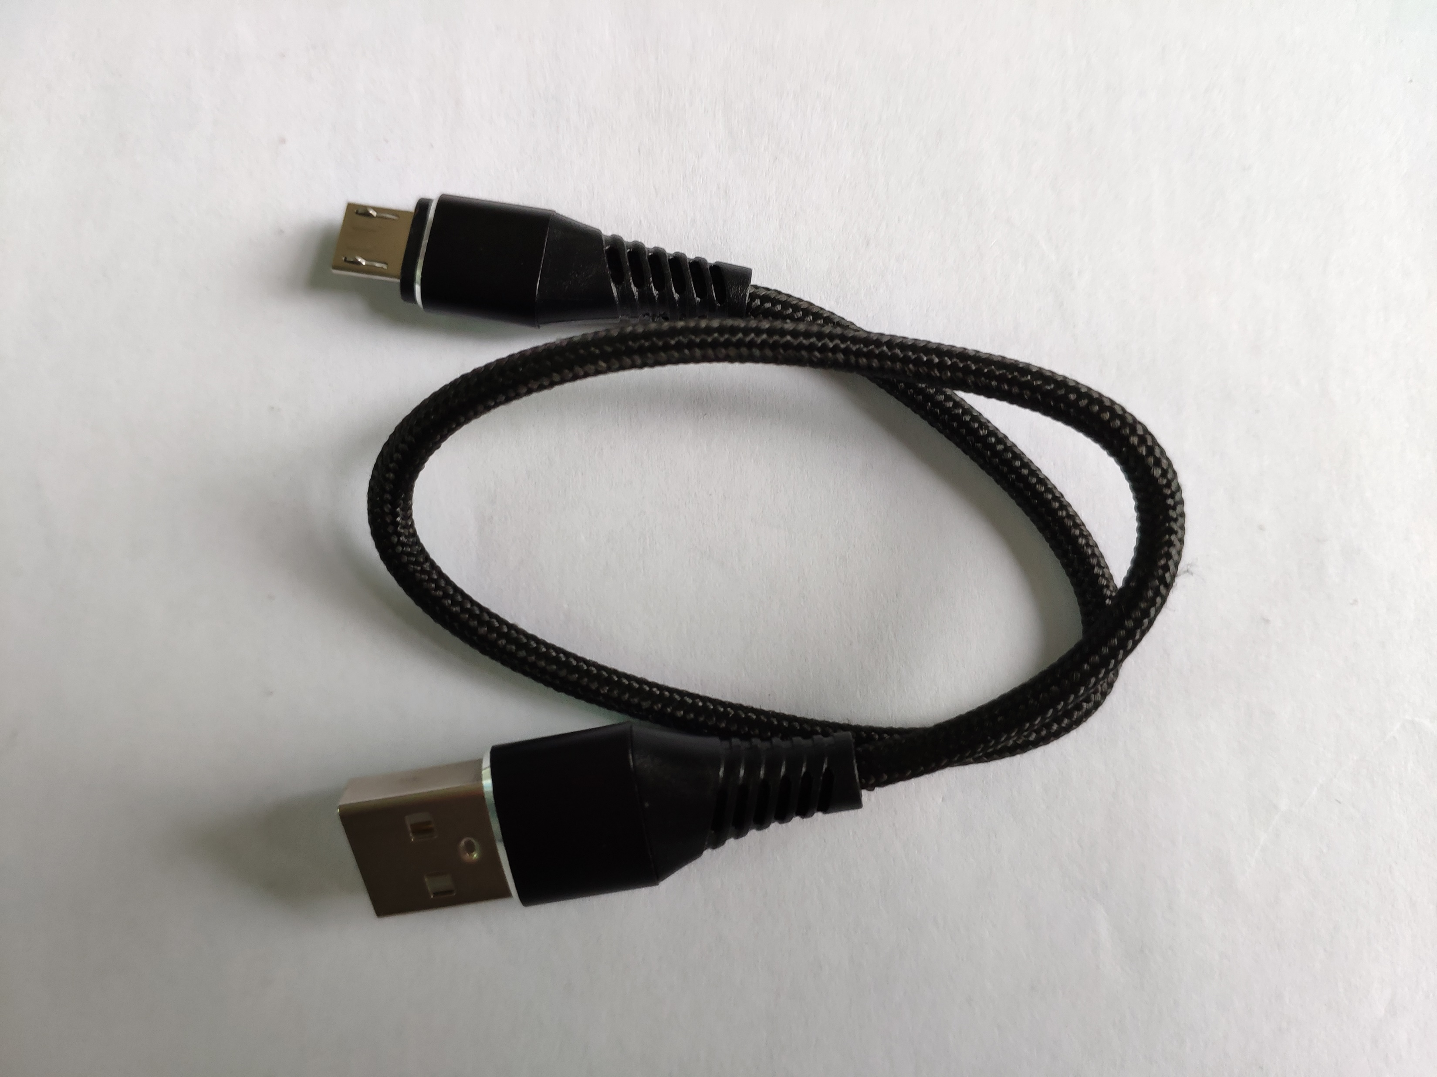
器材准备
＋
掌控板
USB数据线

Slide 5
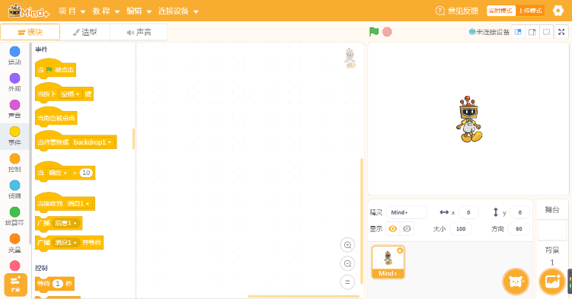
认识Mind+
菜单与工具栏
Mind+是由DFRobot最新推出的基于Scratch3.0的青少年编程软件，支持图形化编程及Python编程。
指
令
区
脚本区
舞台区
角色列表区
指令区：包含动作、外观、声音等多类指令。
脚本区：为角色和舞台编写脚本的区域。
舞台区：创作和展示的窗口。
角色列表区：管理角色和舞台的区域。

Slide 6
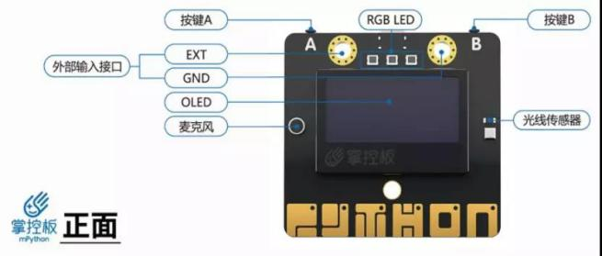
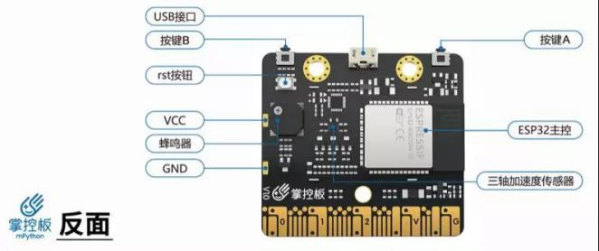
认识掌控板
掌控板是一块普及STEAM创客教育、人工智能教育、编程教育的开源智能硬件；它集成ESP32高性能双核芯片，支持WiFi和蓝牙双模通信，可作为物联网节点，实现物联网应用；掌控板分为正反两面，集成了OLED显示屏、RGB灯、加速度计、麦克风等智能控制类应用，与Mind+软件相结合可以编出许多不可思议的效果。

Slide 7
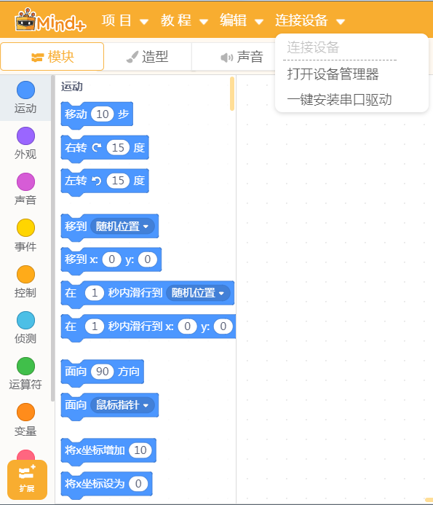
安装驱动
1
2

Slide 8
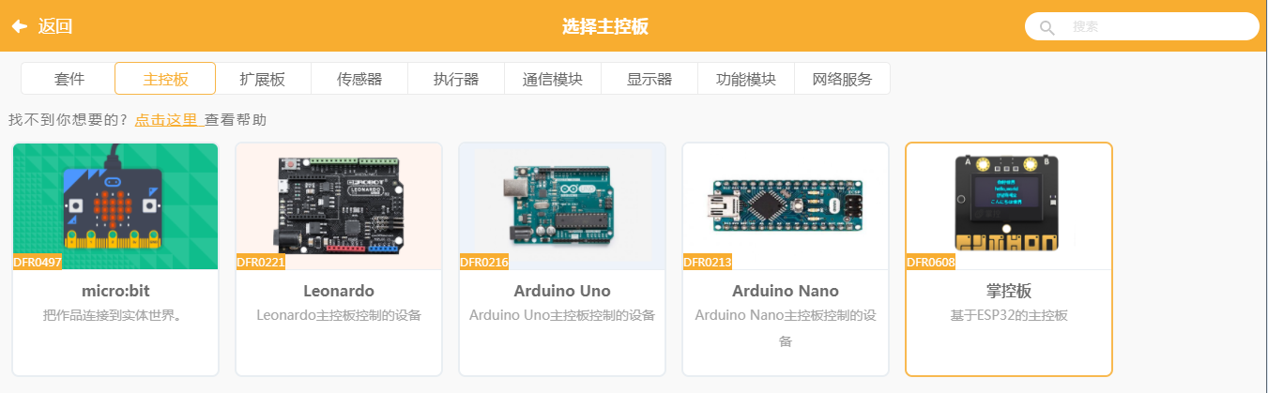
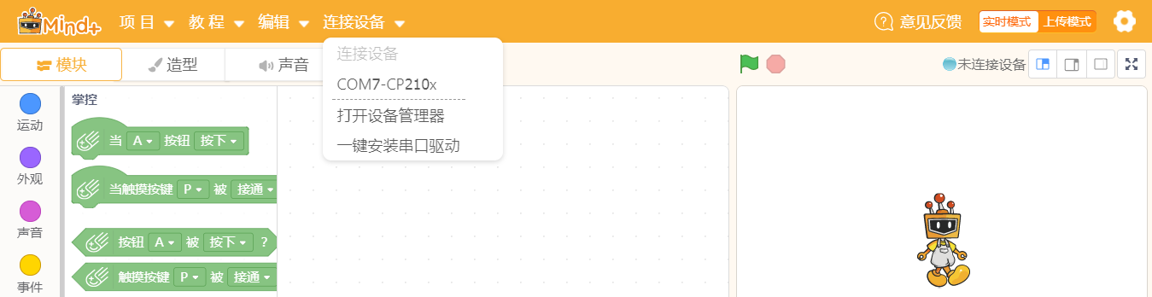
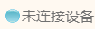
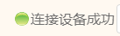
安装驱动
3
4
5
右侧的 就会变成

Slide 9

【任务一】
安装驱动。

Slide 10


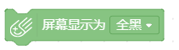
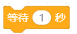
关键指令

Slide 11
【任务二】
编写脚本，在显示屏上显示静态文字。

Slide 12
【任务三】
编写脚本，在显示屏上显示动态文字。

Slide 13
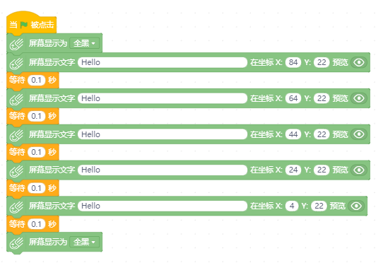
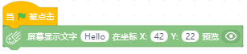
参考程序
静态文字居中显示
动态文字居中显示

Slide 14
【拓展】
你还想在掌控板上显示哪些文字，中文可以吗？如何实现分行显示、调整滚动方向和速度？

Slide 15


